Slide 1
大地CC系统报案及调度操作
CC报案流程

Slide 2
注意事项：
预调度案件：每一个保单，出险时间每天只能报一次预调度案件（若该出险时间天内已报过一次案，则该天无法报案成功）

Slide 3
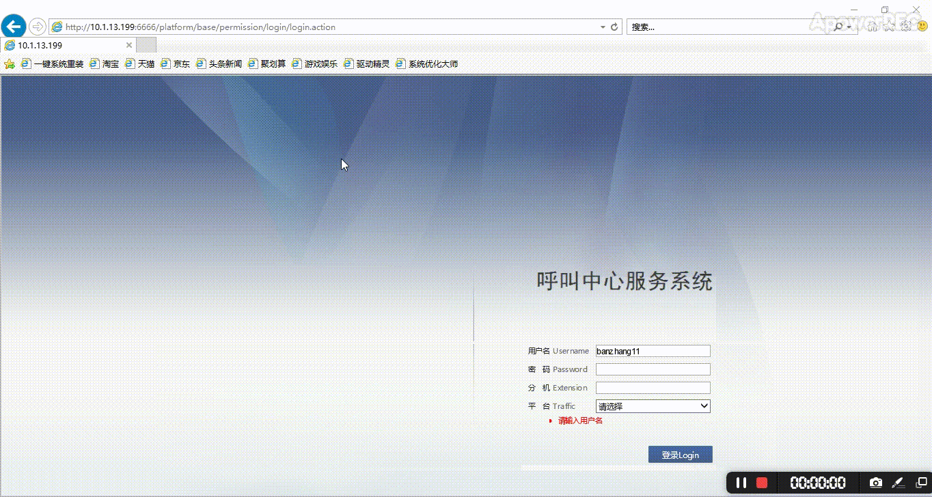
预调度案件--配置（放映幻灯片可查看动图）
配置的地区编码必须是保单承保机构所在省的省市区编码

Slide 4

预调度案件--报案（放映幻灯片可查看动图）
报案前，请先签到，签到区域要与出险地点的省市区一致（部分【区】肯能不一致，那就多签几个区吧

Slide 5
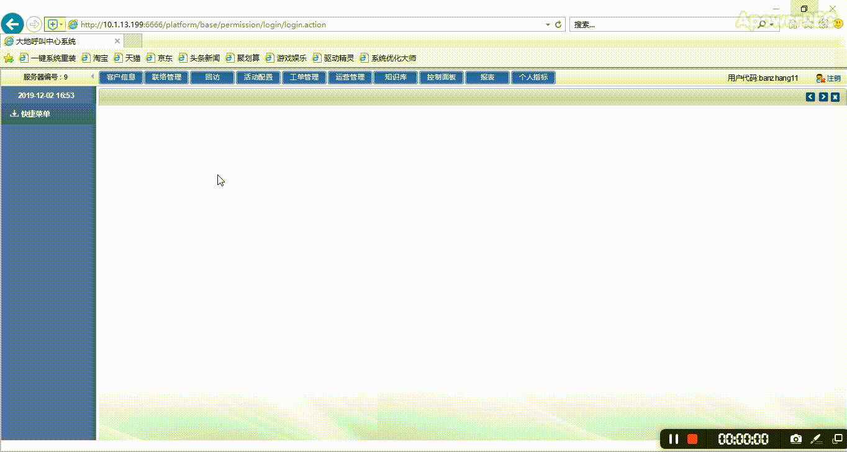
常规案件下发--理赔调度（正常情况下）
调度方法可参考下一张幻灯片

Slide 6
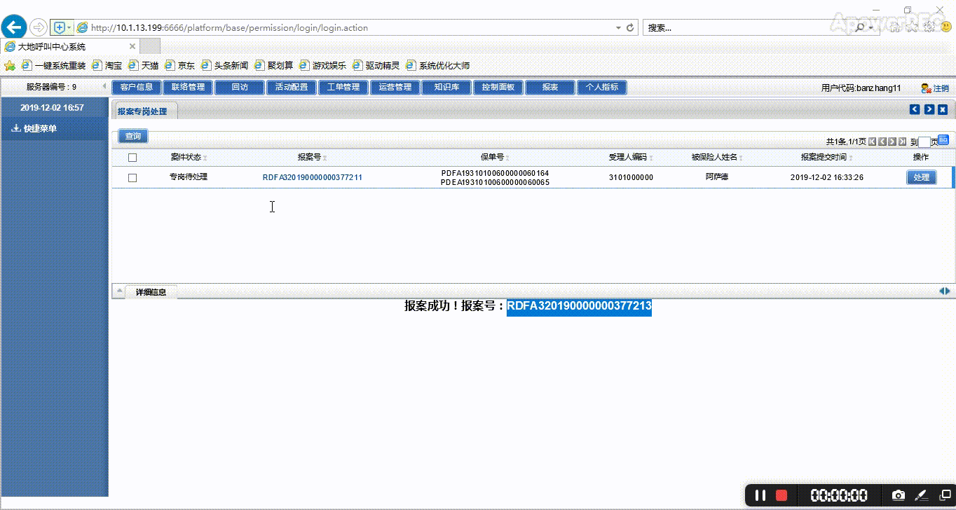
常规案件下发--理赔调度（正常情况下理赔收不到案件时的处理）

Slide 7
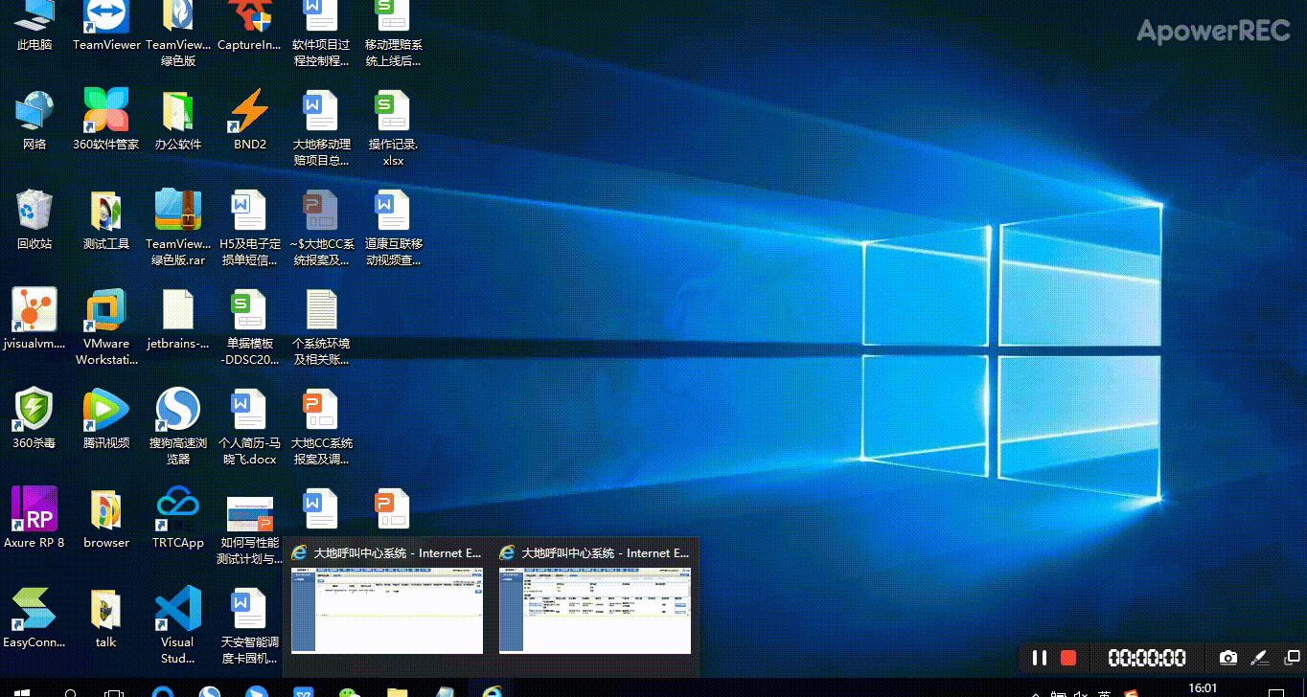
单证案件下发（一）查勘员维护
首先找到理赔要一个可用的工号，然后在cc系统维护，维护过程中选择查勘员的归属机构，请选择与保单承保机构一致的机构，查勘区域与行政区域也请选择与归属机构一致的省。

Slide 8
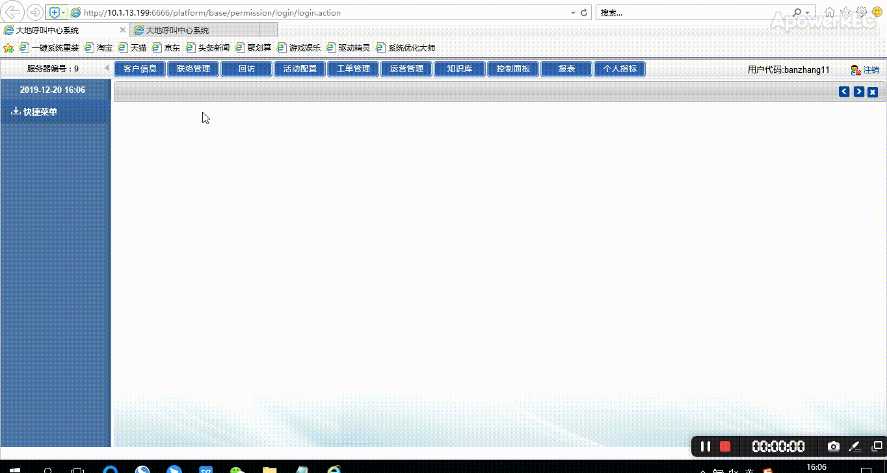
单证案件下发（二）报案及调度
报案与调度都在CC系统进行

